Slide 1






CHÀO MỪNG CÁC EM ĐẾN VỚI TIẾT
TOÁN LỚP 1

Slide 2



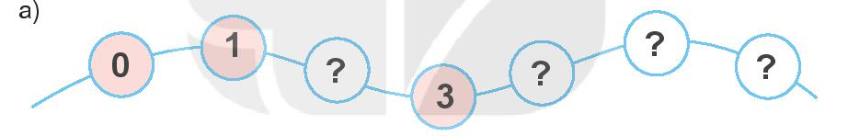
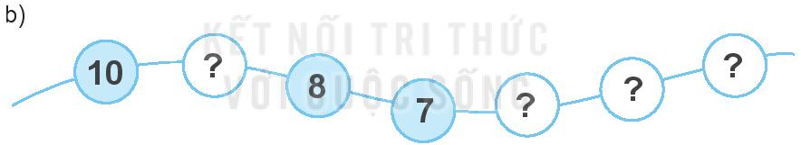
BÀI 38: ÔN TẬP CÁC SỐ VÀ PHÉP TÍNH TRONG PHẠM VI 10
5
2
4
6
9
4
5
6

Slide 3

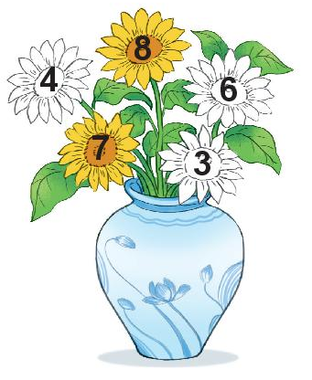

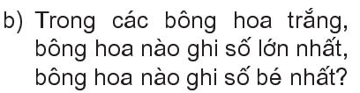

Slide 4


GIẢI LAO

Slide 5
